Slide 1
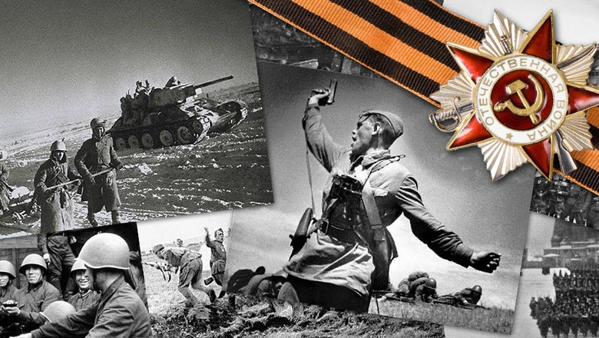
Маршалы Великой Отечественной Войны 1941-1945

Slide 2
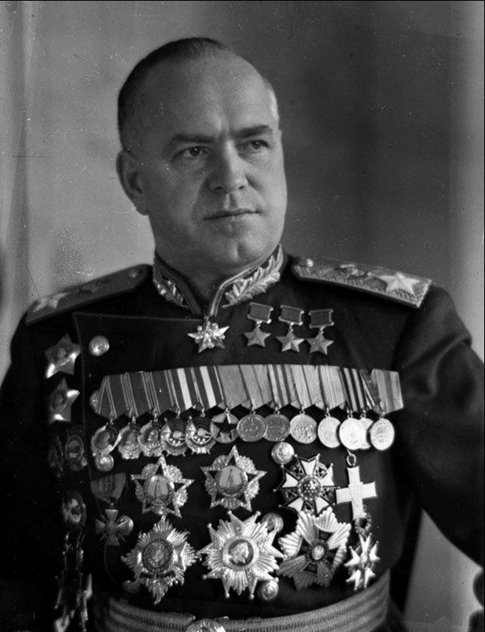
Жуков Георгий Константинович
Родился в д. Стрелковка под Калугой в семье крестьянина. В армии с 1915 года. Участвовал в Первой мировой войне, младший унтер-офицер в кавалерии. В боях был тяжело контужен и награжден 2 Георгиевскими крестами.
С августа 1918 года в Красной Армии. В Гражданскую войну сражался против уральских казаков под Царицыном, дрался с войсками Деникина и Врангеля, принимал участие в подавлении восстания Антонова на Тамбовщине, был ранен, награжден орденом Красного Знамени. После Гражданской войны командовал полком, бригадой, дивизией, корпусом. Летом 1939 года провел успешную операцию на окружение и разгромил группировку японских войск ген. Камацубары на реке Халхин-Гол. Г. К. Жуков получил звание Героя Советского Союза и орден Красного Знамени МНР.

Slide 3
Жуков Георгий Константинович
В годы Великой Отечественной войны (1941—1945 гг.) был членом Ставки, заместителем Верховного Главнокомандующего, командовал фронтами (псевдонимы: Константинов, Юрьев, Жаров). Ему первому во время войны было присвоено звание Маршала Советского Союза (18.01.1943 г.). Под командованием Г. К. Жукова войска Ленинградского фронта совместно с Балтийским флотом остановили наступление группы армий «Север» фельдмаршала Ф. В. фон Лееба на Ленинград в сентябре 1941 года. Под его командованием войска Западного фронта разгромили войска группы армий «Центр» фельдмаршала Ф. фон Бока под Москвой и развеяли миф о непобедимости немецко-фашистской армии. Затем Жуков координировал действия фронтов под Сталинградом (операция «Уран» — 1942 г.), в операции «Искра» при прорыве Ленинградской блокады (1943 г.), в битве на Курской дуге (лето 1943 г.), где сорван гитлеровский план «Цитадель» и разбиты войска фельдмаршалов Клюге и Манштейна. С именем маршала Жукова связаны также победы под Корсунь-Шевченковским, освобождение Правобережной Украины; операция «Багратион» (в Белоруссии), где была прорвана «Линия Фатерланд» и разгромлена группа армий «Центр» фельдмаршалов Э. фон Буша и В. фон Моделя. На заключительном этапе войны 1-й Белорусский фронт, руководимый маршалом Жуковым, взял Варшаву (17.01.1945 г.), рассекающим ударом разгромил группу армий «А» генерала фон Гарпе и фельдмаршала Ф. Шернера в Висло-Одерской операции и победно закончил войну грандиозной Берлинской операцией. Вместе с солдатами маршал расписался на опаленной стене рейхстага, над разбитым куполом которого развевалось знамя Победы. 8 мая 1945 года в Карлсхорсте (Берлин) полководец принял от гитлеровского фельдмаршала В. фон Кейтеля безоговорочную капитуляцию фашистской Германии. Генерал Д. Эйзенхауэр вручил Г. К. Жукову высший военный орден США «Легион почета» степени главнокомандующего (5.06.1945 г.). Позднее в Берлине у Бранденбургских ворот британский фельдмаршал Монтгомери возложил на него большой Крест рыцарского ордена Бани 1-гокласса со звездой и малиновой лентой. 24 июня 1945 г. маршал Жуков принимал триумфальный Парад Победы в Москве.

Slide 4
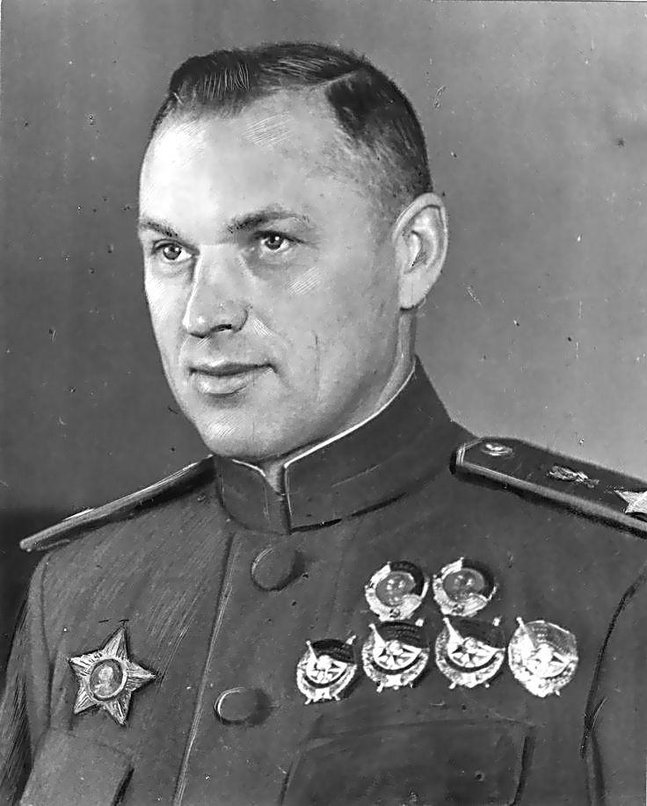
Рокоссовский Константин Константинович
Родился в Великих Луках в семье железнодорожного машиниста, поляка Ксаверия Юзефа Рокоссовского, вскоре переехавшего жить в Варшаву. Службу начал в 1914 году в русской армии. Участвовал в Первой мировой войне. Воевал в драгунском полку, был унтер-офицером, дважды ранен в боях, награжден Георгиевским крестом и 2 медалями. Красногвардеец (1917 г.). Во время Гражданской войны был опять 2 раза ранен, сражался на Восточном фронте против войск адмирала Колчака и в Забайкалье против барона Унгерна; командовал эскадроном, дивизионом, кавполком; награжден 2 орденами Красного Знамени. В 1929 г. сражался против китайцев при Джалайноре (конфликт на КВЖД). В 1937—1940 гг. находился в заключении, оказавшись жертвой клеветы.

Slide 5
Рокоссовский Константин Константинович
В годы Великой Отечественной войны (1941—1945 гг.) командовал мехкорпусом, армией, фронтами (Псевдонимы: Костин, Донцов, Румянцев). Отличился в Смоленском сражении (1941 г.). Герой битвы под Москвой (30.09.1941—8.01.1942 гг.). Был тяжело ранен под Сухиничами. Во время Сталинградской битвы (1942—1943 гг.) Донской фронт Рокоссовского совместно с другими фронтами окружили 22 дивизии врага общей численностью 330 тыс. человек (операция «Уран»). В начале 1943 года Донской фронт ликвидировал окруженную группировку немцев (операция «Кольцо»). В плен был взят фельдмаршал Ф. Паулюс (в Германии был объявлен 3-дневный траур). В Курской битве (1943 г.) Центральный фронт Рокоссовского нанес поражение немецким войскам генерала Моделя (операция «Кутузов») под Орлом, в честь чего Москва дала свой первый салют (5.08.1943 г.). В грандиозной Белорусской операции (1944 г.) 1-й Белорусский фронт Рокоссовского разгромил группу армий «Центр» фельдмаршала фон Буша и совместно с войсками генерала И. Д. Черняховского окружили в «Минском котле» до 30 дивизий драга (операция «Багратион»). 29 июня 1944 года Рокоссовскому было присвоено звание Маршала Советского Союза. Высшие военные ордена «Виртути Милитари» и крест «Грюнвальда» 1-го класса стали наградой маршалу за освобождение Польши. На заключительном этапе войны 2-й Белорусский фронт Рокоссовского участвовал в Восточно-Прусской, Померанской и Берлинской операциях. 63 раза салютовала Москва войскам полководца Рокоссовского. 24 июня 1945 г. дважды Герой Советского Союза, кавалер ордена «Победа», маршал К. К. Рокоссовский командовал Парадом Победы на Красной площади Москвы. В 1949—1956 годах К. К. Рокоссовский был Министром национальной обороны Польской Народной Республики. Ему было присвоено звание Маршал Польши (1949 г.). Вернувшись в Советский Союз, он стал главным инспектором Министерства Обороны СССР.
Написал мемуары «Солдатский долг».

Slide 6
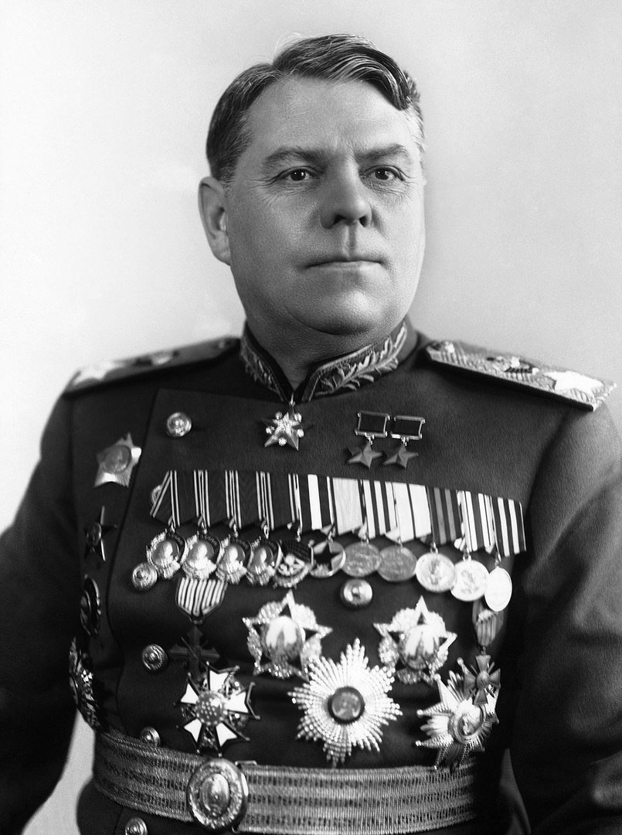
Василевский Александр Михайлович
Родился в селе Новая Гольчиха близ Кинешмы на Волге. Сын священника. Учился в Костромской духовной семинарии. В 1915 году окончил курсы в Александровском военном училище и в чине прапорщика был направлен на фронт Первой мировой войны (1914—1918 гг.). Штабс-капитан царской армии. Вступив в Красную Армию в годы Гражданской войны 1918—1920 гг., командовал ротой, батальоном, полком. В 1937 году окончил Военную академию Генерального штаба. С 1940 г. служил в Генштабе, где его застала Великая Отечественная война (1941—1945 гг.). В июне 1942 года он стал начальником Генштаба, заменив на этом посту, ввиду болезни, маршала Б. М. Шапошникова. Из 34-х месяцев пребывания на посту начальника Генштаба 22 А. М. Василевский провел непосредственно на фронте (псевдонимы: Михайлов, Александров, Владимиров). Был ранен и контужен. За полтора года воины он вырос от генерал-майора до Маршала Советского Союза (19.02.1943 г.) и вместе с г. К. Жуковым стал первым кавалером ордена «Победа». Под его руководством разрабатывались крупнейшие операции Советских Вооруженных Сил А. М. Василевский координировал действия фронтов: в Сталинградской битве (операции «Уран», «Малый Сатурн»), под Курском (операция «Полководец Румянцев»), при освобождении Донбасса (операция «Дон»), в Крыму и при взятии Севастополя, в сражениях на Правобережной Украине; в Белорусской операции «Багратион».

Slide 7
Василевский Александр Михайлович
После гибели генерала И. Д. Черняховского командовал 3-м Белорусским фронтом в Восточно-Прусской операции, завершившейся знаменитым «звездным» штурмом Кенигсберга.
На фронтах Великой Отечественной войны советский полководец А. М. Василевский громил гитлеровских фельдмаршалов и генералов Ф. фон Бока, Г. Гудериана, Ф. Паулюса, Э. Манштейна, Э. Клейста, Енеке, Э. фон Буша, В. фон Моделя, Ф. Шернера, фон Вейхса и др.
19 апреля 1945 года он был награжден вторым орденом «Победа».
В июне 1945 года маршал был назначен Главнокомандующим советскими войсками на Дальнем Востоке (псевдоним Васильев). За быстрый разгром Квантунской армии японцев генерала О. Ямады в Маньчжурии полководец получил вторую Золотую Звезду. После войны с 1946 г. — начальник Генштаба; в 1949—1953 гг. — министр Вооруженных Сил СССР.

Slide 8
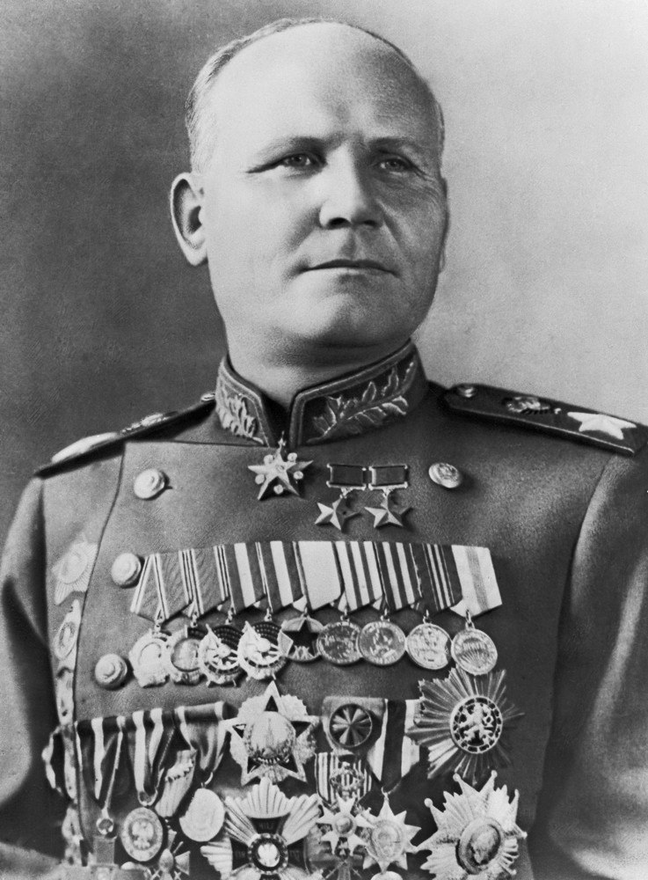
Конев Иван Степанович
Родился в Вологодской области в д. Лодейно в семье крестьянина. В 1916 году призван в армию. По окончании учебной команды младшим унтер-офицером арт. дивизиона направлен на Юго-западный фронт. Вступив в Красную Армию в 1918 году, участвовал в боях против войск адмирала Колчака, атамана Семенова, японцев. Комиссар бронепоезда «Грозный», затем бригады, дивизии. В 1921 году участвовал в штурме Кронштадта. Окончил академию им. Фрунзе (1934 г.), командовал полком, дивизией, корпусом, 2-й Отдельной Краснознаменной Дальневосточной армией (1938—1940 гг.).
В годы Великой Отечественной войны командовал армией, фронтами (псевдонимы: Степин, Киевский). Участвовал в сражениях под Смоленском и Калинином (1941 г.), в битве под Москвой (1941—1942 гг.). Во время Курской битвы, совместно с войсками генерала Н. Ф. Ватутина разгромил врага на Белгородско-Харьковском плацдарме — бастионе Германии на Украине. 5 августа 1943 г. войска Конева взяли г. Белгород, в честь чего Москва дала свой первый салют, а 24 августа — взят Харьков. Далее следовал прорыв «Восточного вала» на Днепре.

Slide 9
Конев Иван Степанович
В 1944 году под Корсунь-Шевченковским немцам был устроен «Новый (малый) Сталинград» — окружено и уничтожено 10 дивизий и 1 бригада генерала В. Штеммерана, павшего на поле боя. И. С. Коневу было присвоено звание Маршала Советского Союза (20.02.1944 г.), а 26 марта 1944 г. войска 1-го Украинского фронта первыми вышли к государственной границе. В июле-августе они разгромили группу армий «Северная Украина» фельдмаршала Э. фон Манштейна в Львовско-Сандомирской операции. С именем маршала Конева, прозванного «генералом вперед», связаны блестящие победы на заключительном этапе войны — в Висло-Одерской, Берлинской и Пражской операциях. В ходе Берлинской операции его войска вышли к р. Эльбе у Торгау и встретились с американскими войсками генерала О. Брэдли (25.04.1945 г.). 9-го мая завершился разгром фельдмаршала Шернера под Прагой. Высшие ордена «Белого Льва» 1-го класса и «Чехословацкий военный крест 1939 года» были наградой маршалу за освобождение чешской столицы. 57 раз салютовала Москва войскам И. С. Конева.
В послевоенный период маршал был Главкомом сухопутных войск (1946—1950 гг.; 1955—1956 гг.), первым Главнокомандующим Объединенными вооруженными Силами государств — участников Варшавского Договора (1956—1960 гг.).
Маршал И. С. Конев — дважды Герой Советского Союза, Герой Чехословацкой социалистической республики (1970 г.), Герой Монгольской Народной Республики (1971 г.). Бронзовый бюст был установлен на родине в деревне Лодейно.
Им написаны мемуары: «Сорок пятый» и «Записки командующего фронтом».

Slide 10
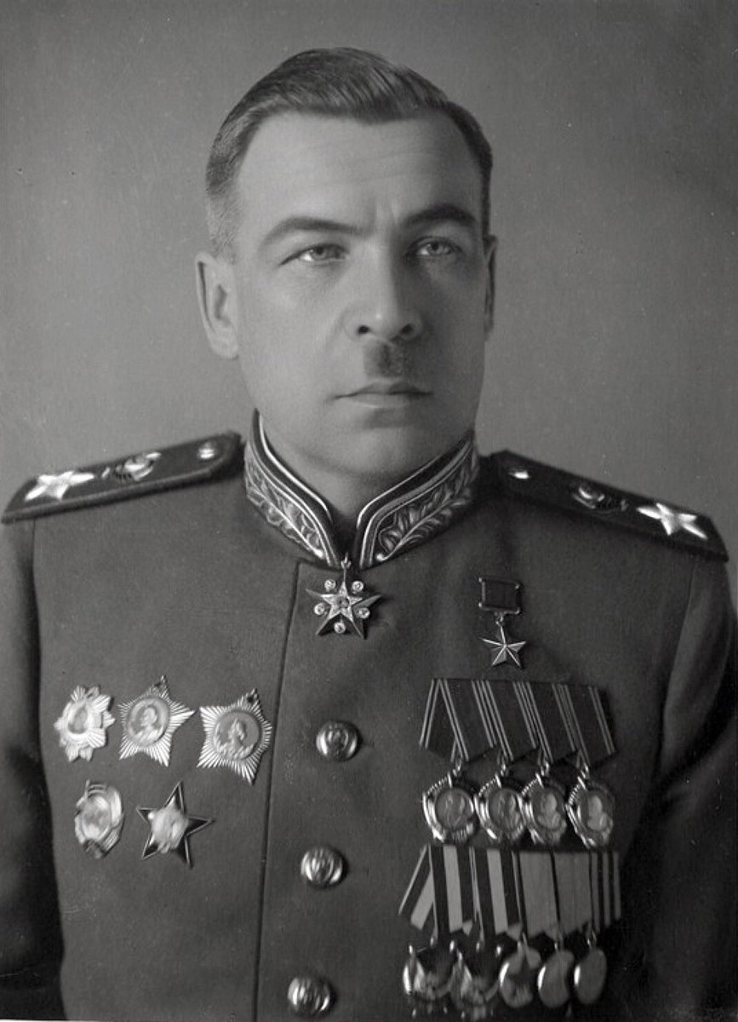
Говоров Леонид Александрович
Родился в д. Бутырки под Вяткой в семье крестьянина, ставшего затем служащим в г. Елабуге. Студент Петроградского политехнического института Л. Говоров в 1916 году становится юнкером Константиновского артиллерийского училища. Боевую деятельность начал в 1918 г. офицером белой армии адмирала Колчака. В 1919 году добровольцем вступил в Красную Армию, участвовал в боях на Восточном и Южном фронтах, командовал артдивизионом, был дважды ранен — под Каховкой и Перекопом. В 1933 г. окончил Военную академию им. Фрунзе, а затем академию Генштаба (1938 г.). Участвовал в войне с Финляндией 1939—1940 годов.

Slide 11
Говоров Леонид Александрович
В Великой Отечественной войне (1941—1945 гг.) артиллерийский генерал Л. А. Говоров стал командующим 5-й армией, защищавшей подступы к Москве на центральном направлении. Весной 1942 года по заданию И. В. Сталина он выехал в осажденный Ленинград, где вскоре возглавил фронт (псевдонимы: Леонидов, Леонов, Гаврилов). 18.01.1943 года войска генералов Говорова и Мерецкова прорвали блокаду Ленинграда (операция «Искра»), нанеся встречный удар под Шлиссельбургом. Через год они нанесли новый удар, сокрушив «Северный вал» немцев, полностью сняв блокаду Ленинграда. Немецкие войска фельдмаршала фон Кюхлера понесли огромные потери. В июне 1944 года войска Ленинградского фронта провели Выборгскую операцию, прорвали «линию Маннергейма» и взяли г. Выборг. Л. А. Говоров стал Маршалом Советского Союза (18.06.1944 г.), Осенью 1944 года войска Говорова освободили Эстонию, взломав вражескую оборону «Пантера».
Оставаясь командующим Ленинградским фронтом, маршал одновременно был представителем Ставки в Прибалтике. Ему было присвоено звание Героя Советского Союза. В мае 1945 года войскам фронта сдалась в плен немецкая группа армий «Курляндия».
14 раз салютовала Москва войскам полководца Л. А. Говорова. В послевоенный период маршал стал первым Главнокомандующим противовоздушной обороны страны.

Slide 12
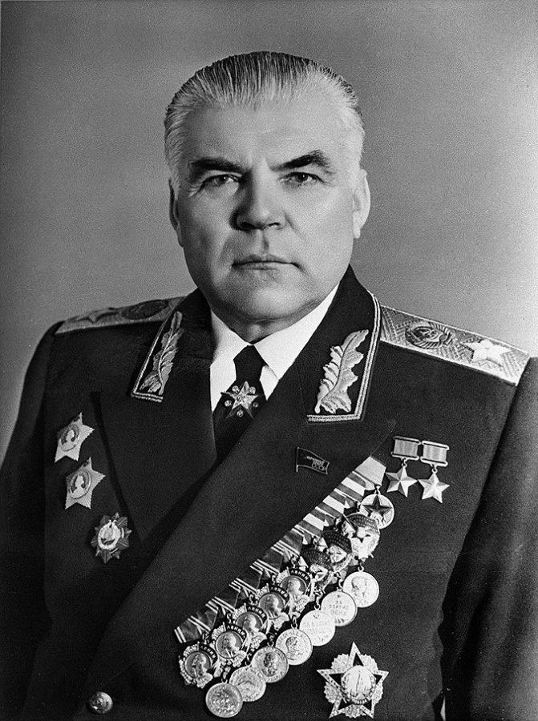
Малиновский Родион Яковлевич
Родился в г. Одессе, рос без отца. В 1914 году ушел добровольцем на фронт 1-й мировой войны, где был тяжело ранен и награжден Георгиевским крестом 4-й степени (1915 г.). В феврале 1916 был отправлен во Францию в составе русского экспедиционного корпуса. Там он вновь был ранен и получил французский военный крест. Вернувшись на родину, добровольно вступил в Красную Армию (1919 г.), сражался против белых в Сибири. В 1930 году окончил Военную академию им. М. В. Фрунзе. В 1937—1938 годах добровольцем участвовал в боях в Испании (под псевдонимом «Малино») на стороне республиканского правительства, за что получил орден Красного Знамени.

Slide 13
Малиновский Родион Яковлевич
В Великой Отечественной войне (1941—1945 г.) командовал корпусом, армией, фронтом (псевдонимы: Яковлев, Родионов, Морозов). Отличился в Сталинградской битве. Армия Малиновского во взаимодействии с другими армиями остановила, а затем разгромила группу армий «Дон» фельдмаршала Э. фон Манштейна, пытавшуюся деблокировать окруженную под Сталинградом группировку Паулюса. Войска генерала Малиновского освобождали Ростов и Донбасс (1943 г.), участвовали в очищении от врага Правобережной Украины; разбив войска Э. фон Клейста, взяли 10.04.1944 г. Одессу; совместно с войсками генерала Толбухина разгромили южное крыло вражеского фронта, окружив 22 немецких дивизий и 3-ю румынскую армию в Ясско-Кишиневской операции (20–29.08.1944 г.). В ходе боев Малиновский был легко ранен; 10.09.1944 г. ему было присвоено звание Маршала Советского Союза. Войска 2-го Украинского фронта маршала Р. Я. Малиновского освобождали Румынию, Венгрию, Австрию, Чехословакию. 13 августа 1944 г. вступили в Бухарест, штурмом взяли Будапешт (13.02.1945 г.), освобождали Прагу (9.05.1945 г.). Маршал был награжден орденом «Победа».
С июля 1945 года Малиновский командовал Забайкальским фронтом (псевдоним Захаров), который наносил главный удар по Квантунской армии японцев в Маньчжурии (08.1945 г.). Войска фронта дошли до Порт-Артура. Маршал получил звание Героя Советского Союза.
49 раз салютовала Москва войскам полководца Малиновского.
15 октября 1957 года маршал Р. Я. Малиновский был назначен министром обороны СССР. На этом посту он оставался до конца своей жизни.
Перу маршала принадлежат книги «Солдаты России», «Гневные вихри Испании»; под его руководством писались «Ясско-Кишиневские "Канны"», «Будапешт — Вена — Прага», «Финал» и другие произведения.

Slide 14
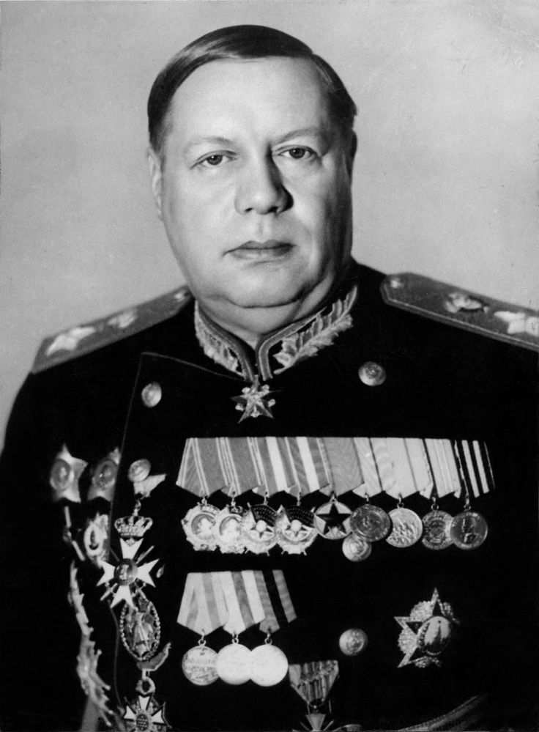
Толбухин Федор Иванович
Родился в д. Андроники под Ярославлем в семье крестьянина. Работал бухгалтером в Петрограде. В 1914 году был рядовым-мотоциклистом. Став офицером, участвовал в боях с австро-германскими войсками, был награжден крестами Анны и Станислава.
В Красной Армии с 1918 г.; сражался на фронтах Гражданской войны против войск генерала Н. Н. Юденича, поляков и финнов. Был награжден орденом Красного Знамени.
В послевоенный период Толбухин работал на штабных должностях. В 1934 году окончил Военную академию им. М. В. Фрунзе. В 1940 г. стал генералом.

Slide 15
Толбухин Федор Иванович
В годы Великой Отечественной войны (1941—1945 гг.) был начальником штаба фронта, командовал армией, фронтом. Отличился в Сталинградской битве, командуя 57-й армией. Весной 1943 года Толбухин стал командующим Южным, а с октября — 4-м Украинским, с мая 1944 г. и до конца войны — 3-м Украинским фронтом. Войска генерала Толбухина разбили врага на Миуссе и Молочной, освобождали Таганрог и Донбасс. Весной 1944 года вторглись в Крым и 9 мая штурмом взяли Севастополь. В августе 1944 совместно с войсками Р. Я. Малиновского разгромили группу армии «Южная Украина» ген. г. Фризнера в Ясско-Кишиневской операции. 12 сентября 1944 года Ф. И. Толбухину было присвоено звание Маршала Советского Союза.
Войска Толбухина освобождали Румынию, Болгарию, Югославию, Венгрию и Австрию. Москва 34 раза салютовала войскам Толбухина. На Параде Победы 24 июня 1945 года маршал возглавлял колонну 3-го Украинского фронта.
Подорванное войнами здоровье маршала начало сдавать, и в 1949 году Ф. И. Толбухин умер на 56-м году жизни. В Болгарии был объявлен трехдневный траур; город Добрич был переименован в г. Толбухин.
В 1965 году маршалу Ф. И. Толбухину посмертно было присвоено звание Героя Советского Союза.
Народный Герой Югославии (1944 г.) и «Герой Народной Республики Болгарии» (1979 г.).

Slide 16
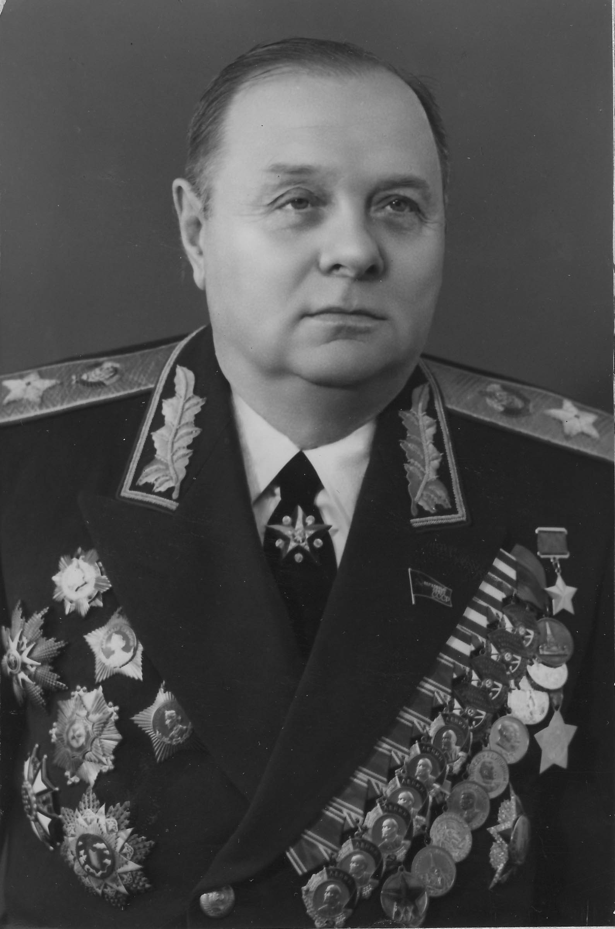
Мерецков Кирилл Афанасьевич
Родился в д. Назарьево близ Зарайска Московской области в семье крестьянина. До службы в армии работал слесарем. В Красной Армии с 1918 года. В Гражданскую войну сражался на Восточном и Южном фронтах. Участвовал в боях в рядах 1-й Конной против поляков Пилсудского. Был награжден орденом Красного Знамени.

Slide 17
Мерецков Кирилл Афанасьевич
В 1921 году окончил Военную академию РККА. В 1936—1937 годах под псевдонимом «Петрович» сражался в Испании (награжден орденами Ленина и Красного Знамени). Во время советско-финляндской войны (декабрь 1939 — март 1940 г.) командовал армией, прорвавшей «линию Манергейма» и взявшей Выборг, за что ему было присвоено звание Героя Советского Союза (1940 г.). В годы Великой Отечественной войны командовал войсками северных направлений (псевдонимы: Афанасьев, Кириллов); был представителем Ставки на Северо-Западном фронте. Командовал армией, фронтом. В 1941 г. Мерецков нанес войскам фельдмаршала Лееба под Тихвином первое в войне серьезное поражение. 18 января 1943 года войска генералов Говорова и Мерецкова, нанеся встречный удар под Шлиссельбургом (операция «Искра»), прорвали блокаду Ленинграда. 20 января был взят Новгород. В феврале 1944 г. он становится командующим Карельским фронтом. В июне 1944 г. Мерецков и Говоров разгромили маршала К. Маннергейма в Карелии. В октябре 1944 г. войска Мерецкова разбили врага в Заполярье под Печенгой (Петсамо). 26.10.1944 г. К. А. Мерецков получил звание Маршала Советского Союза, а от норвежского короля Хокона VII Большой крест «Святого Олафа».
Весной 1945 года «хитрый Ярославец» (как называл его Сталин) под именем «генерала Максимова» был направлен на Дальний Восток. В августе — сентябре 1945 года его войска участвовали в разгроме Квантунской армии, ворвавшись из Приморья в Маньчжурию и освободив районы Китая и Кореи.
Москва 10 раз салютовала войскам полководца Мерецкова.

Slide 18
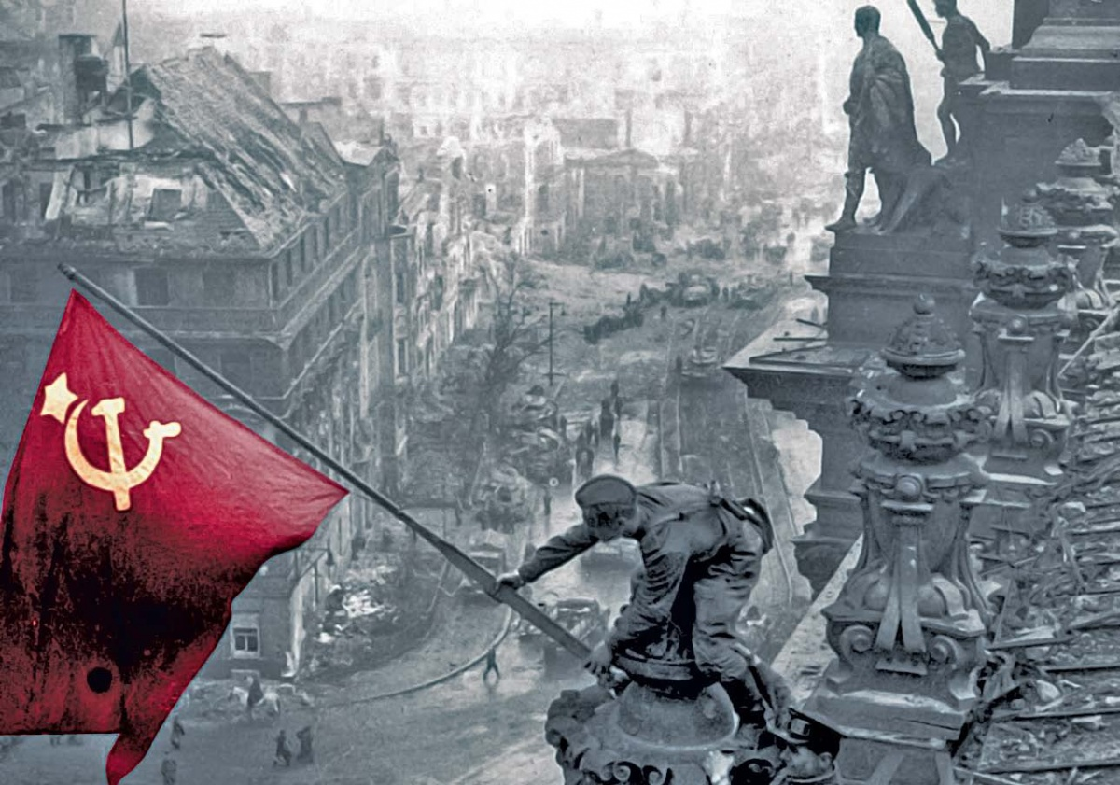
Спасибо за внимание!

